Slide 1
Дислексия – исправлять, или приспосабливаться?
Учитель-логопед: Пискарева Елена Маратовна.
МБДОУ№40 г. Нижнекамск

Slide 2
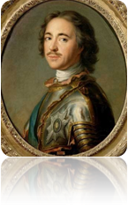
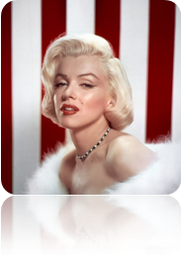
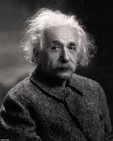
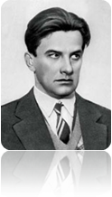
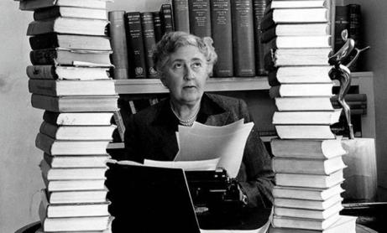
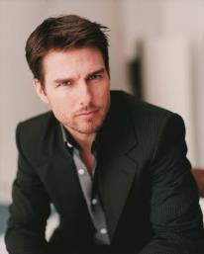
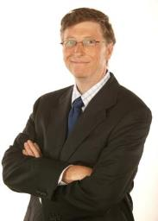
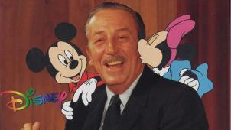

Slide 3
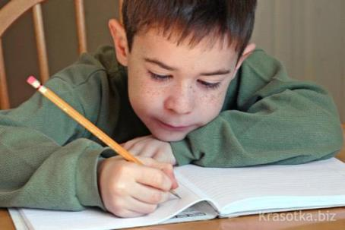
20% школьников страдают нарушениями чтения, письма.
Выявление таких детей в дошкольный период , их понимание и принятие действенных коррекционных мер позволит значительно изменить статистику в лучшую сторону.

Slide 4
Ранние признаки проявления дислексии:
неустойчивое внимание;
повышенная отвлекаемость, мечтательность;
испытывает проблемы со слуховым восприятием при сохранном слухе;
с трудом передает содержание услышанного, увиденного, путается в деталях;
мыслит образами;
неуклюжесть, плохая координация при исполнении физических упражнений, путает «право»- «лево» и т.п.
подвержен ушным инфекциям, чувствителен к еде;
Испытывает значительные трудности при обучении чтению.

Slide 5
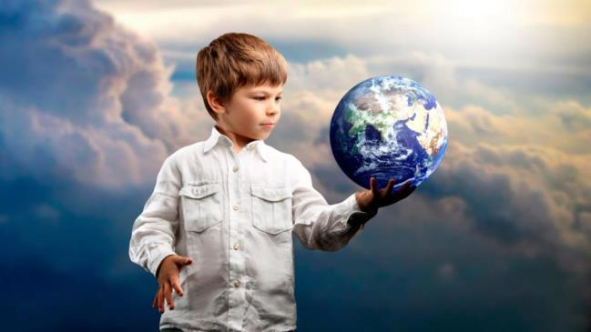
«Если ребенок не может учиться при помощи методов нашего преподавания, мы должны изменить систему так, чтобы он смог учиться.» Р. Дейвис

Slide 6
Дислексия
Богатое воображение
Творческий потенциал
Нетривиальное мышление

Slide 7
Талант восприятия
В изобретательности.
В конструировании.
В спорте.
В живописи.
В стратегическом планировании.
В искусстве.
В музыке.
В архитектуре.

Slide 8
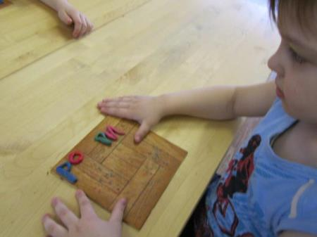
Научиться контролировать алфавит и языковые знаки.

Slide 9
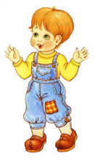
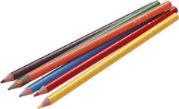
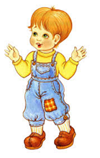
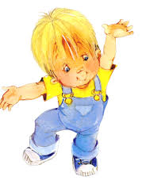
Научиться контролировать абстрактные слова.
У было 5 . 3 он
отдал . Сколько осталось у ?
Вылепливание, вырисовывание, обыгрывание ситуаций.

Slide 10
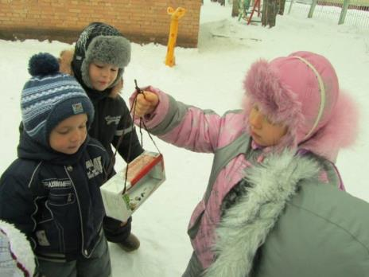
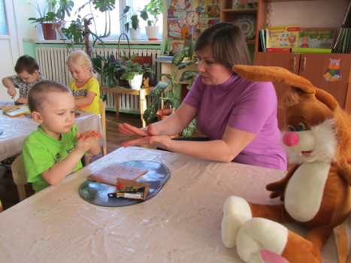
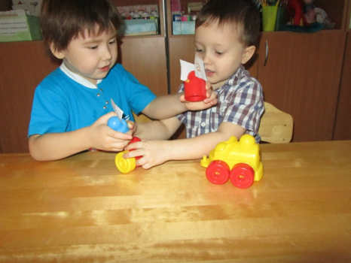
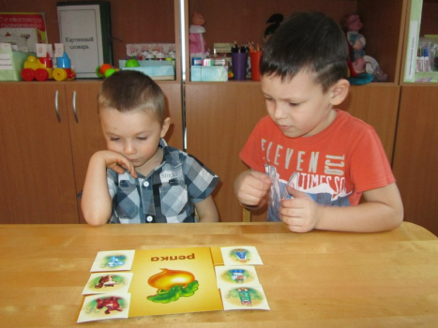

Slide 11
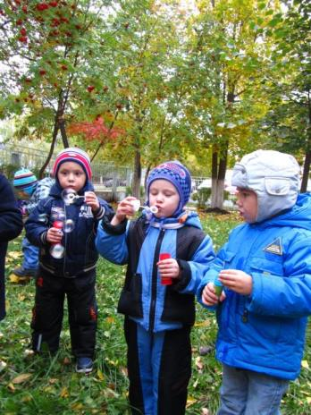
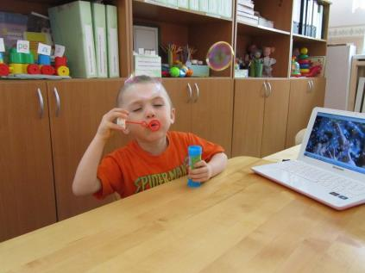
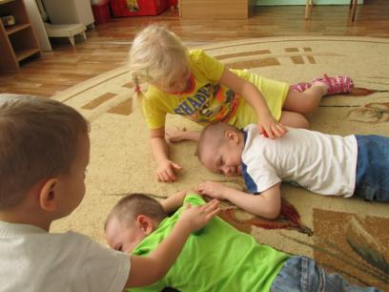
Научить расслабляться.

Slide 12
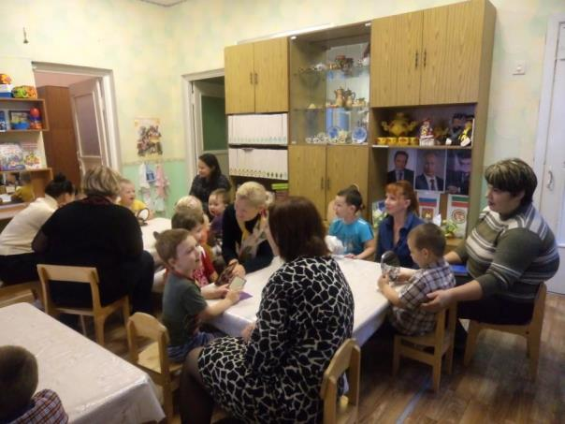
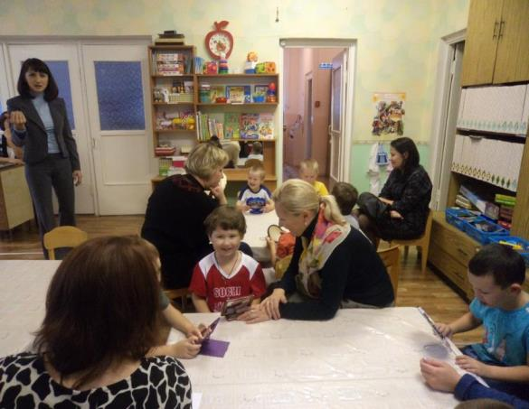
Повышать педагогическую грамотность родителей, учителей.

Slide 13
